Slide 1

CLASIFICACIÓN BINARIA SUPERVISADA
Predicción del incumplimiento de órdenes de compra en la agroindustria de la palma de aceite
UNIVERSIDAD DEL NORTE
Maestría en Estadística Aplicada
Machine Learning
406.126 posiciones de 104.614 órdenes de compra, 2021-2026
Repositorio github.com/ddcarbono/otif-compras-ml
Libro ddcarbono.github.io/otif-compras-ml
Tablero otif-compras-ml.onrender.com
Daniel Carbonó Domínguez
Luis Pérez
Octubre de 2026
Notes:
[0:15 · criterio 1 · expone A] Presentarse los dos y dejar las tres direcciones en pantalla. Render ya abierto desde antes: el plan gratuito se duerme.

Slide 2
Uno de cada tres pedidos llega tarde, y se sabe cuando ya pasó
CRITERIO 1 · EL PROBLEMA
Por qué importa
33,0 %
Objetivos
El comprador hoy se entera del retraso cuando la mercancía no llega. Con miles de posiciones abiertas, no puede seguirlas todas: necesita saber, el día en que libera la orden, cuáles vigilar.
General: ordenar las posiciones por riesgo de retraso el día de la liberación y señalar cuáles seguir.
Específico 1: comparar 7 modelos × 4 balanceos × 4 optimizadores con el mismo presupuesto.
Específico 2: medir cuánto cuesta decidir con entidades nuevas (proveedor o material sin historia).
Específico 3: dejar el modelo servido en un tablero con predicción en vivo.
de las posiciones llega tarde
41 %
Qué dice la literatura
en industrial; 25 % en ganaderia
En fabricantes de maquinaria y equipos llega tarde del 13 % al 14 % de los pedidos (Brintrup y otros, 2020; Steinberg y otros, 2023): aquí es más del doble.
Una revisión de 26 estudios encuentra que 16 parten las filas al azar; reevaluado sin fuga y en el tiempo, un AUC de 0,96 baja a 0,73 (Raval, 2026). Este trabajo evalúa siempre hacia adelante.
71 %
de las tardías de 2026, marcando el 38 %
Fuente: libro, introducción y literatura; capítulo 5 (modelo base): data/modelos/metricas.csv
2 / 21
Notes:
[0:45 · criterio 1 · expone A] El problema en una frase y su magnitud. La tercera cifra es del modelo base en 2026 y ya está en el libro: marcando poco más de un tercio, se ven venir siete de cada diez tardías.

Slide 3
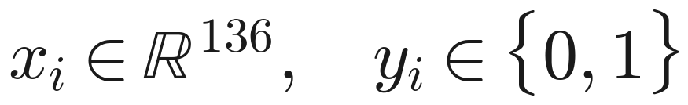
Estimar la probabilidad de llegar tarde y decidir con un umbral
CRITERIO 1 · FORMULACIÓN MATEMÁTICA
Unidad: la posición i, el día t en que se libera su orden
Tarea
Clasificación binaria supervisada: la etiqueta se observa después, cuando entra la mercancía, y el modelo aprende de las órdenes ya cerradas.
x: 136 predictoras conocidas en t. y = 1 si la primera entrada de mercancía llega más de 1 día hábil después de la fecha prometida vigente al liberar.
El modelo estadístico: y | x es Bernoulli con probabilidad p(x)
Se estima p(x) minimizando la log-pérdida, que es menos la log-verosimilitud de Bernoulli; la decisión ŷ compara p̂ con un umbral τ.
Por qué no regresión
La decisión del comprador es binaria: seguir la orden o no. Los días de retraso tienen colas muy largas y se usan como contexto; el modelo original del Entregable 3 los aprovecha con cortes ordenados.
El umbral τ se elige en la validación 2025, maximizando F1; la prueba 2026 se usa una sola vez y no elige nada.
Métricas: AUC para ordenar por riesgo (no depende de τ) y F1 para la decisión.
Fuente: libro, capítulos 1 y 2 (definición de la etiqueta y de la población)
3 / 21
Notes:
[1:00 · criterio 1 · expone A] x, y, el modelo Bernoulli, la log-pérdida como menos log-verosimilitud y el umbral. Insistir: τ sale de 2025 y 2026 no elige nada.

Slide 4
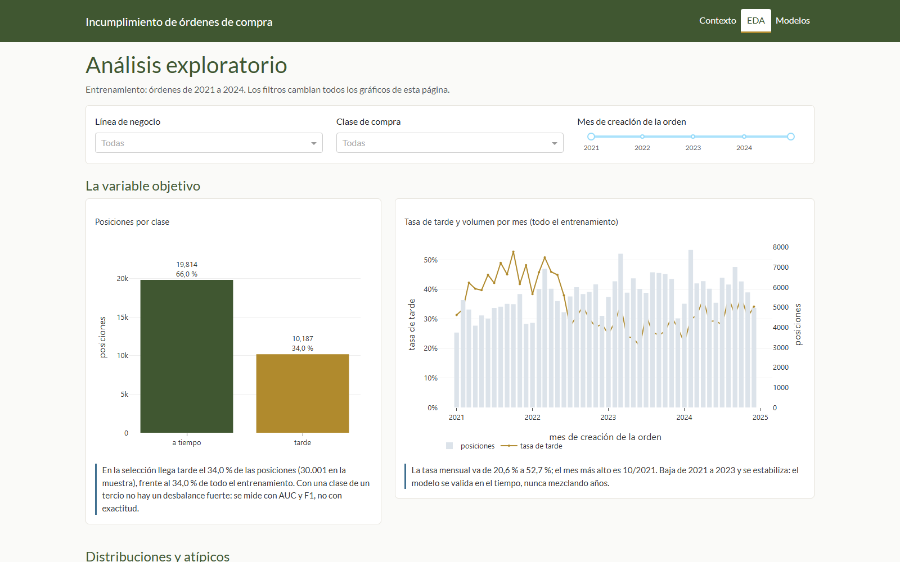
Tablero: el contexto y la exploración, con filtros
CRITERIO 2 · PANTALLA EN VIVO
captura de respaldo, por si el tablero no carga
EN VIVO
otif-compras-ml.onrender.com
1. Contexto: la fuente (SAP, 2021-2026), la población y la etiqueta.
2. EDA: el objetivo por clase y la tasa por mes.
3. Filtrar una línea de negocio: todo cambia con ella (de 25 % a 41 % de tarde).
4. Bajar a distribuciones y atípicos.
Fuente: tablero, páginas Contexto y EDA (otif-compras-ml.onrender.com)
4 / 21
Notes:
[0:45 · criterio 2 · expone A] Pantalla en vivo. Si el tablero no carga, la captura queda en la diapositiva. Mostrar el filtro por línea: industrial y palma llegan tarde más que banano y ganadería.

Slide 5
De SAP a 406.126 posiciones con una etiqueta y 136 predictoras
CRITERIO 2 · FUENTE, ESTRUCTURA Y PARTICIÓN
SAP
490.310
406.126
etiqueta
136
compras 2021-2026
posiciones con plazo
población
> 1 día hábil tarde
predictoras al liberar
partición | uso | posiciones | órdenes | tarde
2021-2024 | entrenar | 271.391 | 70.233 | 34,0 %
2025 | elegir umbral | 82.794 | 21.797 | 30,8 %
2026 | probar una vez | 51.941 | 12.584 | 31,5 %
Las 136 predictoras
83 numéricas: plazo, valor, liberación, historial del proveedor, stock, tasa de cambio.
42 categóricas de pocos valores: línea, clase, moneda, tipo de material.
11 entidades: proveedor, material, comprador, liberador, centro de costo y otras.
Solo lo que se conoce el día de la liberación.
Las órdenes son la unidad independiente: 3,9 posiciones por orden. Ninguna orden cruza particiones y toda validación cruzada agrupa por orden.
La partición es por la fecha de la orden, no al azar (diapositiva 8).
Fuente: libro, capítulo 2 (datos); diccionario de variables en data/diccionario.csv
5 / 21
Notes:
[0:45 · criterio 2 · expone A] Fuente y estructura. La unidad independiente es la orden: por eso los pliegues se agrupan por orden. La partición es cronológica.

Slide 6
Colas largas, vacíos con causa y atípicos que llegan más tarde
CRITERIO 2 · DESCRIPTIVA, FALTANTES Y ATÍPICOS
variable | mediana | p99 | asimetría
Valor para la liberación | 24.807,3 | 6.967.970 | 294,2
Precio de la solicitud | 499,0 | 364.340 | 247,5
Razón cantidad orden/solicitud | 1,0 | 1 | 238,5
Razón al último precio del material | 1,0 | 6 | 213,5
Razón precio orden/solicitud | 1,0 | 78.327 | 190,0
Plazo original al crear | 20,0 | 177 | 148,7
variable | vacíos | Δ tasa (pp)
mc_aprov_especial | 93,6 % | 0,3
imp_categoria_orden | 88,8 % | -0,3
razon_cantidad_stock | 76,3 % | 2,3
mat_razon_ultimo_precio | 51,9 % | -0,8
imp_n | 50,3 % | 2,9
imp_a_activo | 50,3 % | 2,9
Por eso signo(x)·log(1 + |x|) antes de los modelos lineales: comprime las colas sin cambiar el orden. A los árboles no les cambia nada, porque solo usan el orden.
Faltantes estructurales
7 variables con más de 50 % de vacíos, y no son azar: faltan porque la orden no tiene solicitud o no tiene imputación. Se marcan con indicadores tiene_* y se imputa la mediana; Δ tasa es la diferencia de retraso entre filas con y sin dato.
Atípicos multivariados (Isolation Forest)
40,4 % de tarde en las atípicas contra 33,7 % en el resto: son señal, no ruido, y no se borran.
Fuente: libro, capítulo 3 (EDA): resultados/eda/univariado_numericas.csv, faltantes.csv, atipicos_if.csv
6 / 21
Notes:
[0:30 · criterio 2 · expone A] Distribuciones: colas largas, transformación justificada. Faltantes: el mecanismo es estructural, no aleatorio. Atípicos: tienen más retraso, se quedan.

Slide 7
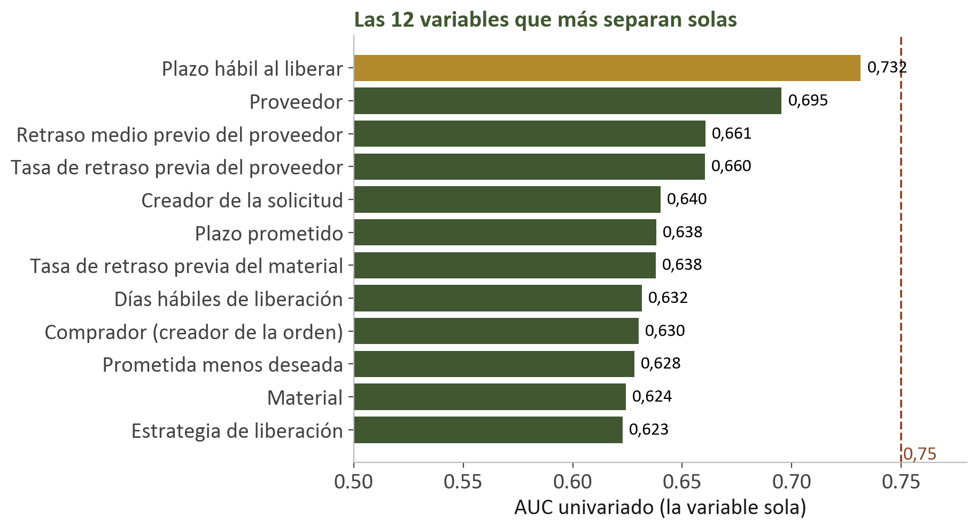
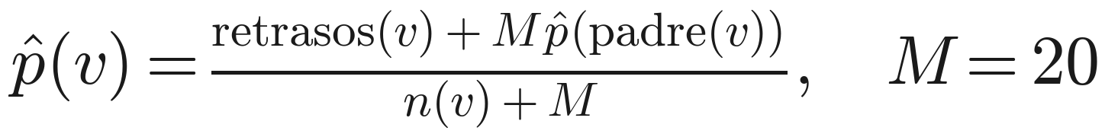
Ninguna variable sola pasa de 0,75 de AUC, y ninguna es fuga
CRITERIO 2 · RELACIONES Y FUGA
Auditoría de fuga
Cada grupo de variables, revisado contra el día de la liberación.
Retiradas: los días de retraso, las fechas de entrada y de factura, los cambios de fecha posteriores y los maestros que el planificador ajusta después de ver retrasos.
Entidades: tasa encogida hacia su nivel superior
Se calcula fuera de pliegue y agrupada por orden: una posición no ve su propio objetivo ni el de su orden. Un valor nuevo recibe la tasa de su padre (el proveedor, la de su región).
El plazo hábil al liberar separa más (0,732): es la causa más directa del retraso y se conoce al liberar.
Fuente: libro, capítulos 3 y 4: resultados/eda/asociacion.csv; src/datos.py
7 / 21
Notes:
[0:30 · criterio 2 · expone A] Relaciones: la señal está repartida. Fuga: lo que se retiró y por qué, y la codificación por objetivo fuera de pliegue, que es la fuga más fácil de cometer aquí.

Slide 8
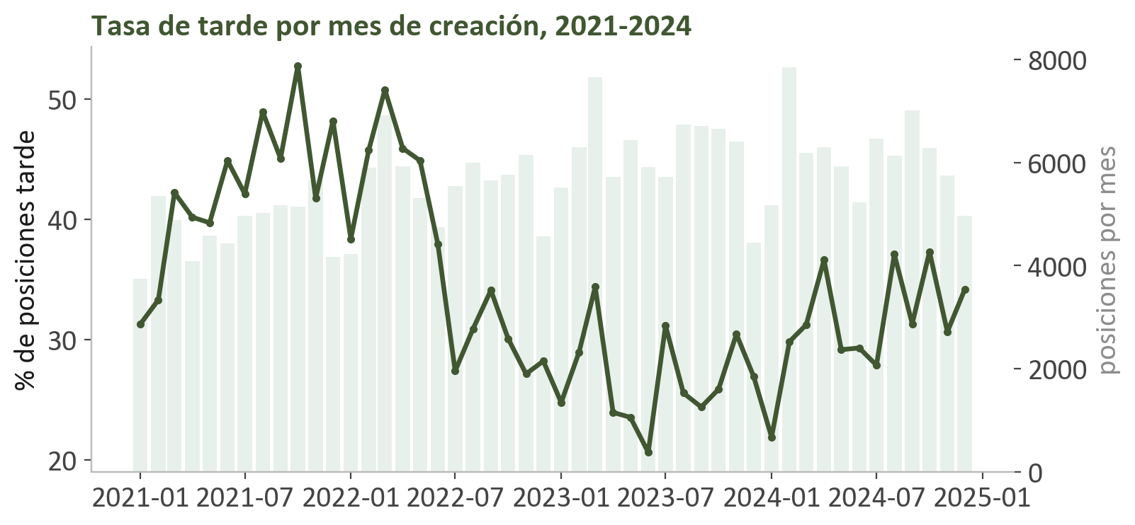
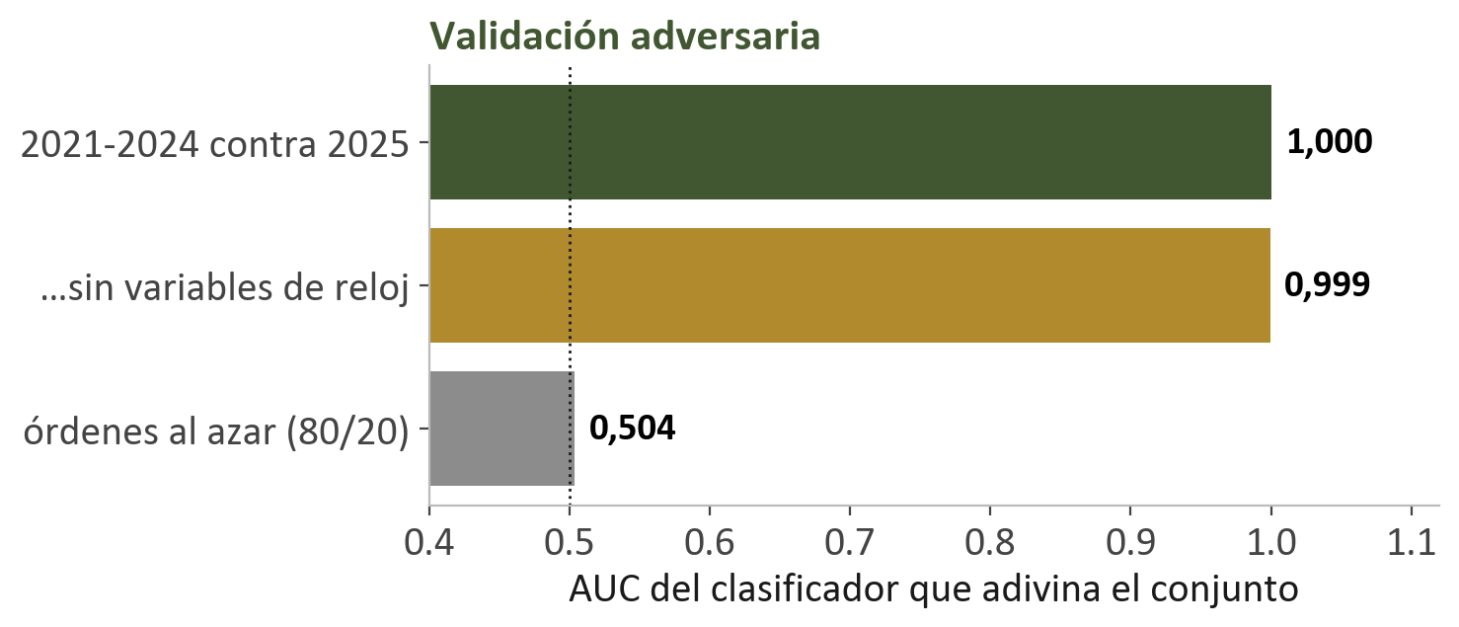
El tiempo importa: partir al azar mediría con datos ya vistos
CRITERIO 2 · DERIVA Y PARTICIÓN
Validación adversaria: un XGBoost intenta adivinar de qué conjunto viene cada posición.
Al azar no puede (0,504). Por fecha acierta siempre (1,000), y sigue en 0,999 sin las variables que fechan la fila: muchas derivas pequeñas (IVA, región del centro, mezcla de líneas) bastan para reconocer el año.
Por eso: partición cronológica, validación por ventanas crecientes y reentrenar con 2021-2025 antes de la prueba.
No es estacionaria: ADF no rechaza la raíz unitaria (p = 0,70) y KPSS rechaza la estacionariedad (p = 0,026). Proveedores nuevos: 6,6 % en 2025 y 11,1 % en 2026.
Fuente: libro, capítulo 4 (tiempo y fuga): resultados/eda/ y resultados/similitud/auc.csv
8 / 21
Notes:
[0:30 · criterio 2 · expone A] Tres pruebas de que el tiempo importa: la serie no es estacionaria, hay entidades nuevas y la validación adversaria reconoce el año aun sin las variables de reloj.

Slide 9
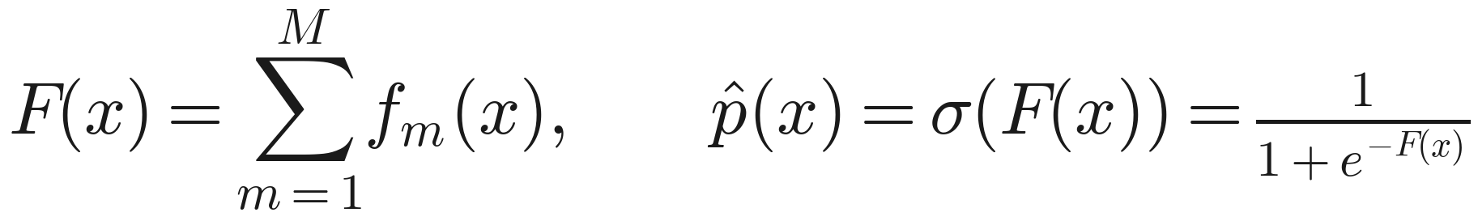
XGBoost: el log-odds como suma de árboles
CRITERIO 3 · FORMULACIÓN DEL ALGORITMO
El modelo
Boosting
Árboles en secuencia, cada uno sobre los errores del anterior: baja el sesgo. Pide regularización para no sobreajustar.
Cada árbol f_m reparte el espacio de las predictoras en T hojas y da a cada hoja un peso w_j. Los árboles se construyen en secuencia: el m corrige lo que los m − 1 anteriores todavía predicen mal.
La pérdida: menos la log-verosimilitud de Bernoulli
Es convexa en F y penaliza sin límite una probabilidad segura y equivocada: por eso produce probabilidades, no solo un orden.
Bosque aleatorio
Árboles independientes y promediados: baja la varianza. Fue el segundo de los 112; la diferencia está en corregir el error en vez de promediarlo.
El principio: descenso por gradiente en el espacio de funciones
En vez de mover parámetros, cada iteración agrega una función (un árbol) en la dirección que más baja la pérdida (Friedman, 2001). XGBoost usa además la curvatura: un paso de Newton (Chen y Guestrin, 2016).
Fuente: libro, capítulo 8 (fundamentos); Friedman (2001), Chen y Guestrin (2016)
9 / 21
Notes:
[1:15 · criterio 3 · expone B] Qué es el modelo, qué pérdida minimiza y por qué esa pérdida (Bernoulli). Principio: gradiente en el espacio de funciones. Contraste con el bosque: sesgo contra varianza.

Slide 10
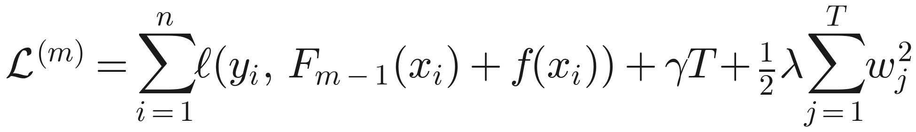
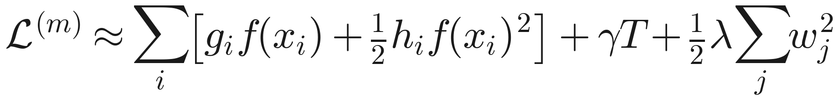
Cada árbol minimiza una aproximación de segundo orden
CRITERIO 3 · PRINCIPIO DE OPTIMIZACIÓN
El objetivo del árbol m: la pérdida más una penalización de su complejidad
Taylor de segundo orden alrededor de la predicción actual F_{m−1}
Gradiente y hessiano de la log-pérdida: la derivación
g_i, el gradiente
h_i, el hessiano
El residuo con signo: positivo si el modelo sobreestima el riesgo de una posición que llegó a tiempo.
La varianza de Bernoulli: grande donde el modelo duda (p̂ cerca de 0,5) y pequeño donde ya está seguro.
Fuente: libro, capítulo 8; Chen y Guestrin (2016)
10 / 21
Notes:
[1:15 · criterio 3 · expone B] Derivar en voz alta: σ′ = σ(1 − σ); dℓ/dF = σ − y; d²ℓ/dF² = σ(1 − σ). γ cobra por hoja y λ encoge los pesos. Es la derivación que más preguntan.

Slide 11
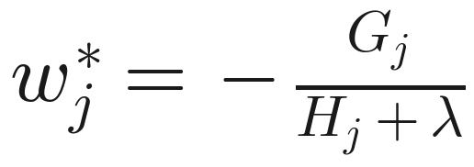
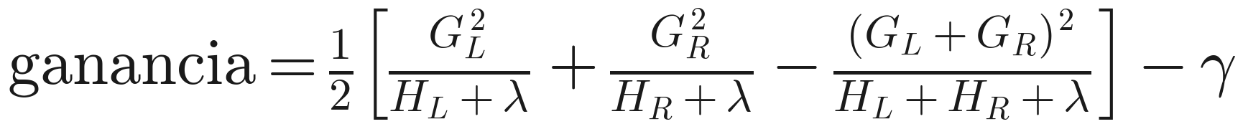
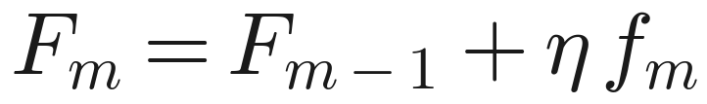
Peso de hoja y ganancia de corte en forma cerrada
CRITERIO 3 · CÓMO SE CONSTRUYE CADA ÁRBOL
Peso óptimo de la hoja j
Búsqueda por histograma (hist)
Cada predictora se discretiza en a lo sumo 256 tramos y la ganancia se evalúa solo en sus bordes: buscar el mejor corte es recorrer un histograma, no ordenar las filas.
Con G_j y H_j la suma de g y h en la hoja, la aproximación es una parábola en w_j: su mínimo es un paso de Newton, el gradiente sobre la curvatura, encogido por λ.
Ganancia de partir una hoja en izquierda (L) y derecha (R): se corta solo si es positiva
Paso corto: cada árbol entra encogido por la tasa de aprendizaje
Contraste: la logística minimiza la misma log-pérdida con una sola recta, convexa y con un único óptimo. No ve interacciones ni umbrales sin construirlos; XGBoost los encuentra con los cortes.
Fuente: libro, capítulo 8; Chen y Guestrin (2016)
11 / 21
Notes:
[1:15 · criterio 3 · expone B] w* = −G/(H + λ) sale de derivar la parábola e igualar a cero. La ganancia compara la pérdida óptima de las dos hojas hijas con la de la madre; γ es el costo de una hoja más.

Slide 12
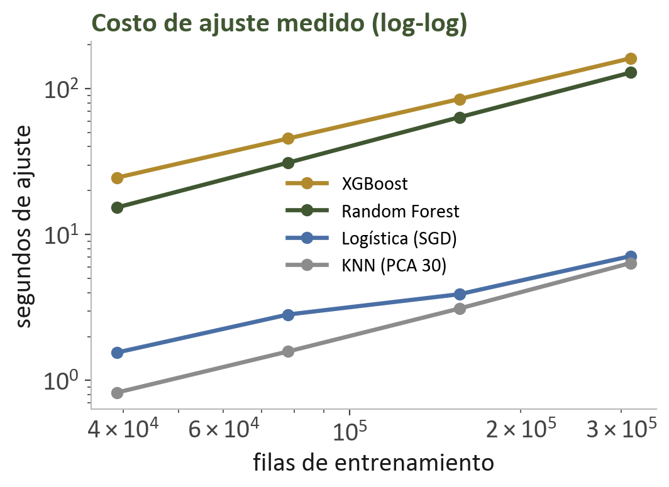
El ajuste crece casi lineal en n (exponente 0,91)
CRITERIO 3 · SUPUESTOS, REGULARIZACIÓN, COMPLEJIDAD Y GENERALIZACIÓN
hiperparámetro | en la fórmula | qué controla
n_estimators | M | capacidad y costo
learning_rate | η | pasos cortos, mejor generalización
max_depth | T ≤ 2^D | interacciones de hasta D variables
min_child_weight | H_j ≥ c | hojas con suficiente evidencia
subsample, colsample | filas y columnas | azar que decorrelaciona árboles
reg_lambda, gamma | λ, γ | encoge pesos, cobra hojas
Supuestos
Complejidad
Generalización
Filas independientes dado x (por eso los pliegues agrupan por orden); la relación de 2021-2025 sigue valiendo en 2026; no supone linealidad ni normalidad.
Ajuste O(M·D·n·d′) por histograma; predicción O(M·D). Medido: 162 s con 311.865 filas; 16,8 ms por cada 1.000 predicciones.
Regularización más validación por ventanas en el tiempo; una entidad nueva recibe la tasa de su nivel superior.
Fuente: libro, capítulo 8: resultados/complejidad.csv (tiempos medidos en srvgdai)
12 / 21
Notes:
[1:15 · criterio 3 · expone B] Cada hiperparámetro y dónde vive en la fórmula. Complejidad: teoría y medición coinciden; el exponente 0,91 en log-log es casi lineal. Supuesto clave: independencia dado x, que la agrupación por orden protege.

Slide 13
Hacia adelante en el tiempo, con el mismo presupuesto
CRITERIO 4 · DISEÑO EXPERIMENTAL
4 balanceos
Ninguno, SMOTE, ADASYN y pesos de clase, siempre dentro del pipeline y solo sobre el entrenamiento de cada ventana: lo sintético nunca llega a la evaluación.
22-S1
22-S2
23-S1
23-S2
24-S1
24-S2
25-S1
4 optimizadores, mismo presupuesto
25-S2
20 evaluaciones por combinación y bloque para Grid, Random, Optuna (TPE) y DEAP (genético). Medias y desviaciones salen de los 8 bloques externos.
verde: entrena gris: valida adentro (elige hiperparámetros) oro: evalúa (bucle externo)
Bucle externo: 8 semestres, cada uno predicho con todo lo anterior. Bucle interno: el último semestre de cada ventana elige los hiperparámetros. La prueba 2026 no entra en nada de esto.
Fuente: libro, capítulo 6 (las 112): src/validacion.py, src/experimentos.py
13 / 21
Notes:
[0:45 · criterio 4 · expone B] Validación anidada: el externo mide, el interno elige. Mismo presupuesto para comparar optimizadores de forma justa. La prueba 2026 se mira una vez, al final.

Slide 14
Implementación: un pipeline, un espacio de búsqueda y pruebas
CRITERIO 4 · IMPLEMENTACIÓN E HIPERPARÁMETROS
hiperparámetro | espacio | elegido (8 bloques)
n_estimators | 100 a 600 | 266 a 587
learning_rate | 0,01 a 0,3 (log) | 0,02 a 0,12
max_depth | 3 a 10 | 4 a 10
subsample | 0,5 a 1 | 0,52 a 0,94
colsample_bytree | 0,3 a 1 | 0,31 a 0,86
min_child_weight | 1 a 100 (log) | 8,91 a 38,19
Un solo pipeline de scikit-learn
preprocesador (log, imputación, one-hot, codificación por objetivo) → balanceo → modelo;
el preprocesador se ajusta solo con el entrenamiento de cada ventana.
Con un semestre de entrenamiento gana un modelo de muchos árboles poco profundos; con más datos la profundidad sube a 7-10 y el submuestreo baja. Cerca del óptimo la superficie es plana: configuraciones distintas dan AUC a milésimas.
Pruebas e integración continua
57 pruebas con pytest (codificación fuera de pliegue, series, modelo servido, tablero, que no se publiquen identificadores) que corren en GitHub en cada cambio.
Reproducible: semilla 2026; un JSON por trabajo con parámetros y métricas; 201 horas de CPU en el servidor del grupo, 30 trabajos a la vez.
Fuente: src/experimentos.py (ESPACIOS), resultados/experimentos/trabajos/*.json, tests/
14 / 21
Notes:
[0:45 · criterio 4 · expone B] Por qué ese espacio: rangos usuales de la literatura, escala logarítmica donde el efecto es multiplicativo (tasa, peso mínimo). Decisiones computacionales: matrices preprocesadas en disco, SMOTE calculado una vez por ventana.

Slide 15
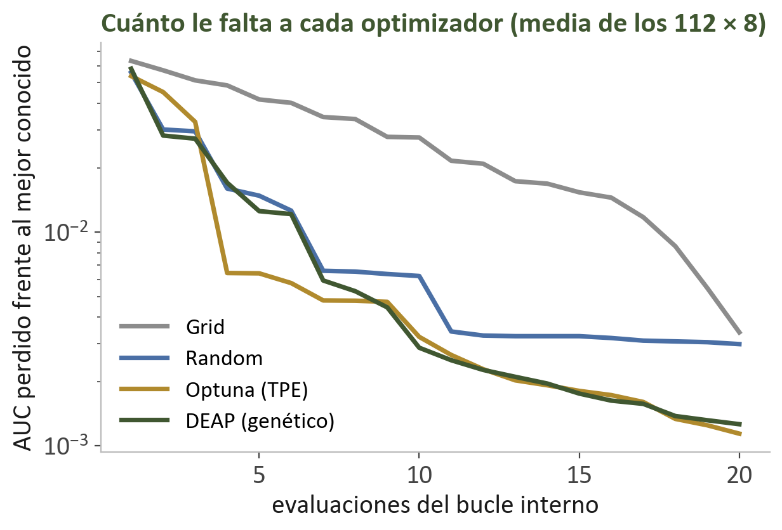
Optuna llega antes; con 20 evaluaciones empatan los cuatro
CRITERIO 4 · PANTALLA EN VIVO: LAS 112
optimizador | AUC perdido a 5 evaluaciones | a 20
Optuna | 0,0064 | 0,0011
DEAP | 0,0125 | 0,0013
Random | 0,0148 | 0,0030
Grid | 0,0417 | 0,0034
EN VIVO
otif-compras-ml.onrender.com
1. Modelos → Las 112 combinaciones.
2. Tabla de líderes: las mejores combinaciones, con media ± desviación del bucle externo.
3. Mapa balanceo × optimizador de XGBoost: el balanceo casi no mueve el AUC.
Fuente: tablero, página Modelos (otif-compras-ml.onrender.com); data/modelos/curvas_optimizador.csv
15 / 21
Notes:
[0:45 · criterio 4 · expone A] Optuna (TPE) aprende de los ensayos y propone donde la mejora esperada es mayor; DEAP llega tarde pero llega. Con poco presupuesto conviene Optuna; con 20 la superficie es plana.

Slide 16
XGBoost gana los 8 bloques: AUC 0,852 contra 0,843
CRITERIO 5 · MÉTRICAS, LÍNEA BASE Y COMPARACIÓN
modelo (mejor combinación) | AUC ± desv. | PR-AUC | F1 | ms / 1.000
XGBoost · sin balanceo · Optuna | 0,852 ± 0,020 | 0,778 | 0,676 | 17,3
Random Forest · SMOTE · Grid | 0,843 ± 0,023 | 0,761 | 0,660 | 31,8
Logística (SGD) · pesos · Grid | 0,839 ± 0,025 | 0,751 | 0,663 | 0,7
SVM lineal (SGD) · pesos · Random | 0,839 ± 0,024 | 0,749 | 0,659 | 0,7
Árbol · sin balanceo · Optuna | 0,810 ± 0,020 | 0,715 | 0,634 | 0,8
KNN (PCA 30) · SMOTE · Optuna | 0,781 ± 0,044 | 0,665 | 0,601 | 1.414,6
Naive Bayes · SMOTE · DEAP | 0,735 ± 0,069 | 0,566 | 0,556 | 29,4
Cómo leer la tabla
Media y desviación de los 8 bloques externos: cada cifra se midió en un semestre que el modelo no vio.
La línea base son la regla del proveedor (su tasa previa de retraso) y la logística, medidas en 2026.
Frente a la logística, con el mismo 20 % de alertas: 35 tardías más por mes, 17 de material sin stock.
AUC ordena por riesgo sin depender del umbral; PR-AUC atiende a la clase de interés; F1 mide la decisión al umbral; Brier y ECE dicen si la probabilidad es creíble.
prueba 2026 | AUC [BCa 95 %] | F1 | ECE
regla del proveedor | 0,670 | 0,509 | 0,055
regresión logística | 0,825 | 0,649 | 0,021
XGBoost, con Platt | 0,848 [0,835; 0,860] | 0,675 | 0,022
De la validación a 2026
AUC interno 0,854, bloques externos 0,852, prueba 2026 0,848: no cae.
Fuente: libro, capítulos 6 y 7: data/modelos/lideres.csv; resultados/prueba_2026/metricas.csv, brecha.csv, criticas.csv
16 / 21
Notes:
[1:00 · criterio 5 · expone B] Por qué cada métrica. En los bloques la ganancia es de una centésima frente al bosque y la logística. En 2026, medido una vez con lo congelado en 2025, XGBoost da 0,848 y le saca 0,023 a la logística. La brecha no muestra caída de la validación a la prueba. Por qué XGBoost y no la logística: un retraso cuesta más que una falsa alarma, y con el mismo esfuerzo de revisión atrapa 347 tardías más en 2026 (BCa por órdenes [150; 569]); las de material sin stock tienen un intervalo que roza el cero. Entrenar tarda minutos: se puede reentrenar cada mes.

Slide 17
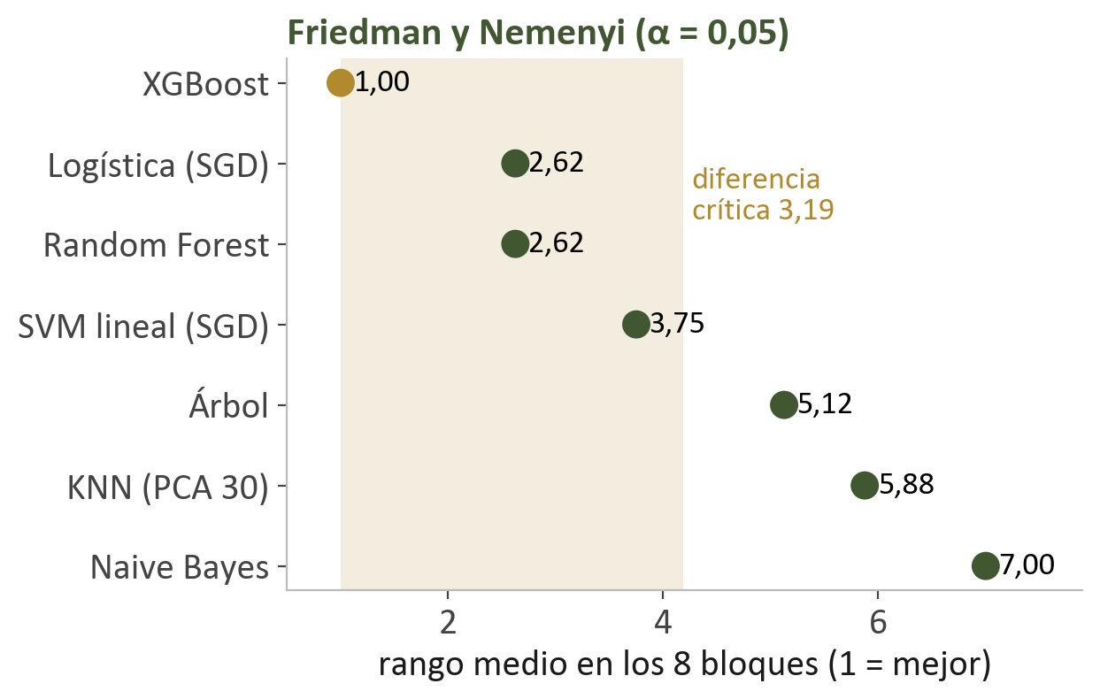
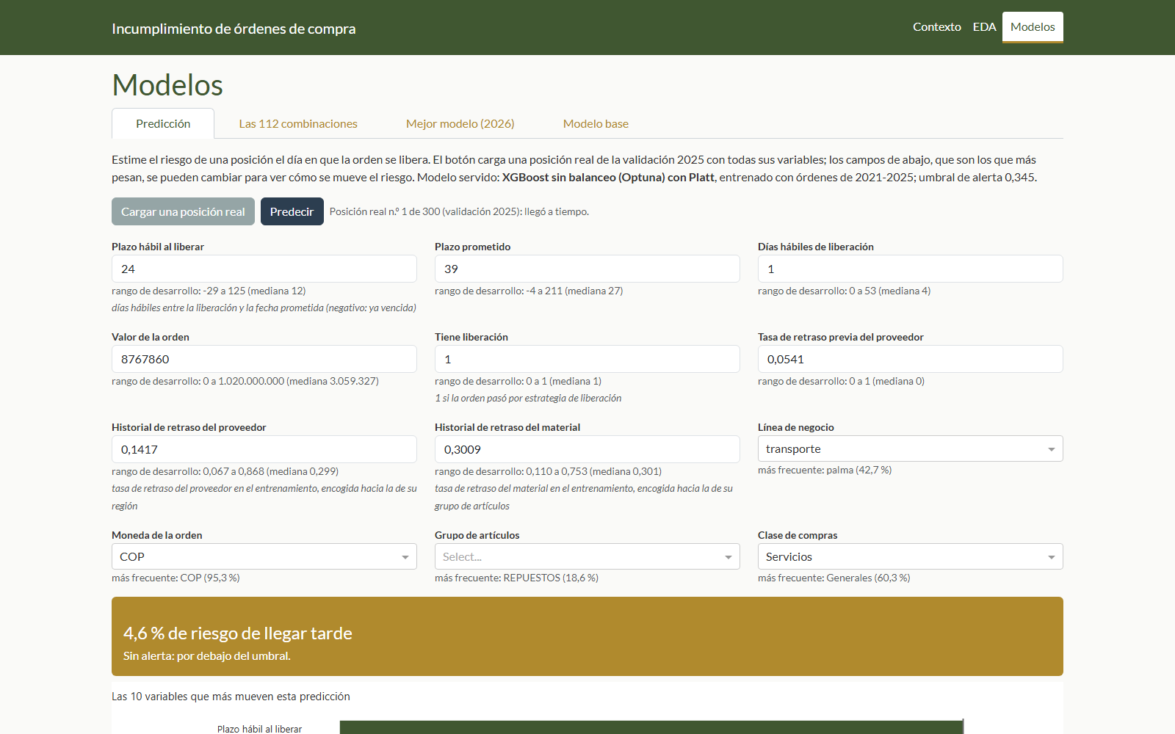
Tablero: una predicción en vivo, y la prueba de diferencias
CRITERIO 5 · PANTALLA EN VIVO
captura de respaldo, por si el tablero no carga
Friedman: χ² = 45,6, p < 0,001: los 7 modelos no rinden igual.
Nemenyi no separa a XGBoost de la logística ni del bosque (diferencia crítica 3,19); Wilcoxon por pares sí: gana los 8 bloques, p de Holm = 0,047.
Dentro de cada bloque, DeLong con Holm: supera al bosque en 6 de 8 y a la logística en 7, sin perder en ninguno. Ventaja 0,009-0,012 de AUC, con BCa por órdenes lejos de cero.
En vivo (Modelos → Predicción): cargar una posición real, cambiar el plazo hábil al liberar y ver cómo se mueven el riesgo y sus contribuciones.
Fuente: tablero, página Modelos; data/modelos/friedman.csv, wilcoxon.csv; resultados/pruebas/resumen.csv
17 / 21
Notes:
[1:00 · criterio 5 · expone A] En vivo: la predicción la sirve XGBoost con Platt, con sus contribuciones SHAP exactas. Pruebas: Friedman rechaza la igualdad; Nemenyi es conservador con 8 bloques; el Wilcoxon pareado con Holm separa porque XGBoost gana en cada bloque. DeLong mira dentro de cada bloque (validado contra pROC); como supone filas independientes, se lee con el BCa que remuestrea órdenes. Cliff con el bosque: pequeño (0,25).

Slide 18
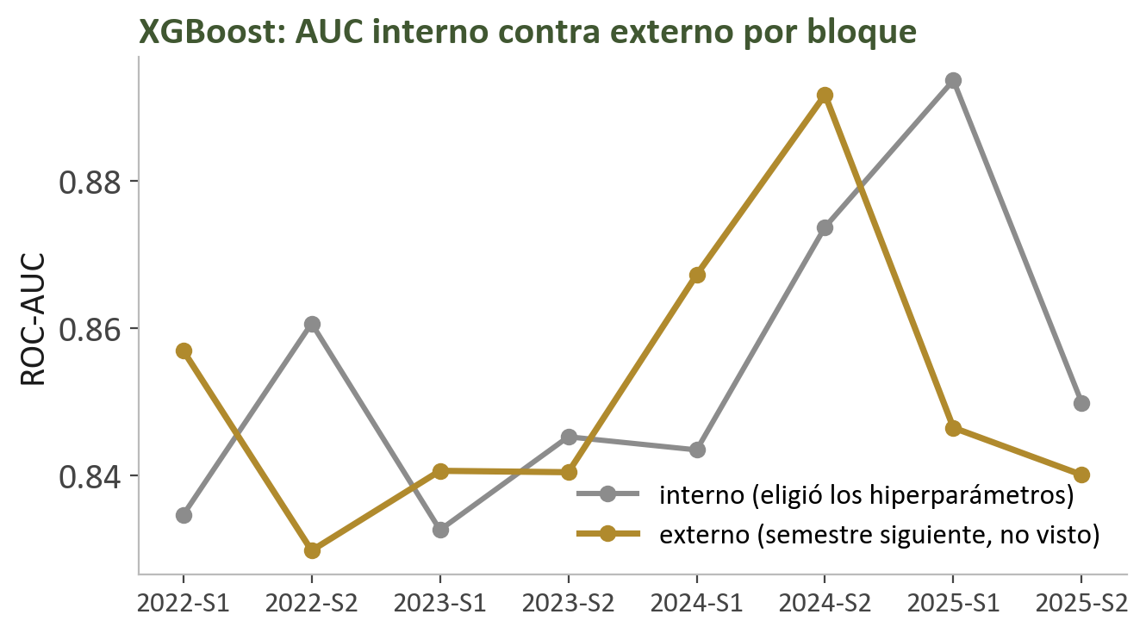
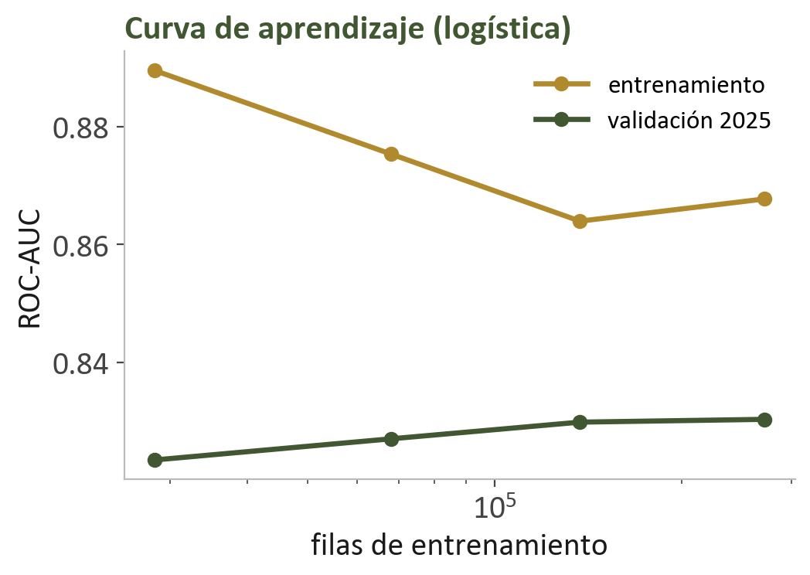
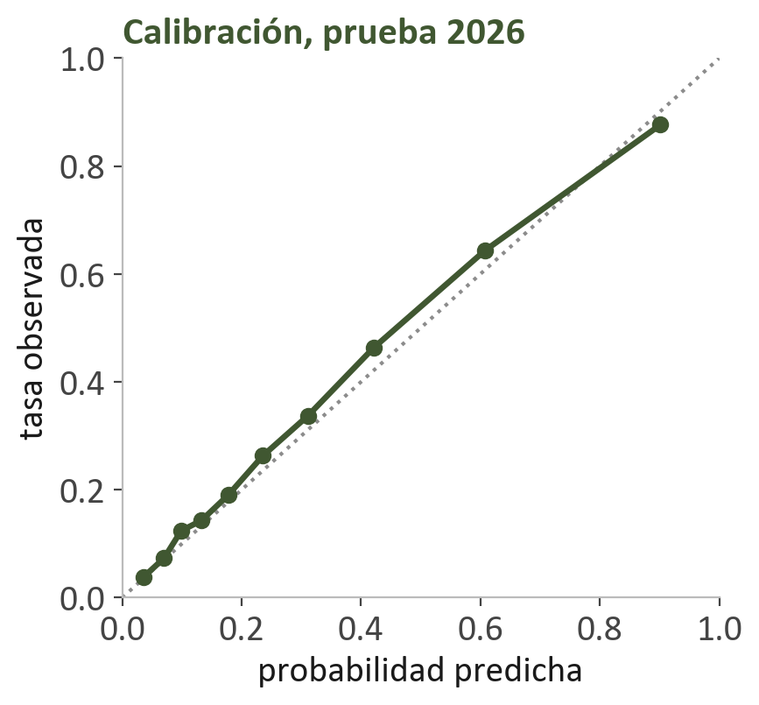
Sobreajuste bajo: 0,003 de AUC entre interno y externo
CRITERIO 5 · ANÁLISIS DE ERRORES Y SOBREAJUSTE
El bloque 2025-S1 baja de 0,894 adentro a 0,846 afuera: es el semestre en que cambia la mezcla de 2025 (diapositiva 8), no un modelo que memoriza.
Logística (modelo base): 0,868 en entrenamiento y 0,830 en validación con todas las filas; bien calibrada en 2026 (ECE 0,021).
Errores de XGBoost en 2026: de 16.374 tardías marcó 11.341 (69 %), con 5.889 falsas alarmas. AUC 0,856 con todo conocido y 0,821 con alguna entidad nueva; ganadería, 0,712. El falso negativo típico tenía plazo amplio y un proveedor puntual: el retraso se decide en la ejecución.
Fuente: libro, capítulos 6 y 7: resultados/experimentos/por_bloque.csv, resultados/prueba_2026/segmentos.csv
18 / 21
Notes:
[0:45 · criterio 5 · expone B] Sobreajuste en dos vistas: interno contra externo por bloque y la curva de aprendizaje. En 2026, el error se concentra en las órdenes con entidades nuevas y en ganadería; el falso negativo típico no se podía ver al liberar.

Slide 19
En otros datos, la propuesta gana donde hay historia por entidad
CRITERIO 6 · VALIDACIÓN EN CONJUNTOS PÚBLICOS
conjunto | AUC XGBoost | AUC K3 | Δ [IC 95 %] | p Holm | veredicto
Vuelos (Airlines) | 0,635 | 0,634 | -0,002 [-0,006; 0,003] | 0,965 | empate
Acceso (Amazon) | 0,870 | 0,856 | -0,013 [-0,022; -0,004] | 0,038 | K3 pierde
Publicidad (Click) | 0,707 | 0,699 | -0,008 [-0,014; -0,002] | 0,043 | K3 pierde
Buses de Nueva York | 0,846 | 0,844 | -0,002 [-0,004; 0,001] | 0,632 | empate
Transporte de Zúrich | 0,832 | 0,833 | 0,001 [-0,008; 0,008] | 0,965 | empate
Reingreso (Diabetes130US) | 0,659 | 0,675 | 0,016 [0,008; 0,024] | 0,001 | K3 gana
Citas no asistidas | 0,732 | 0,737 | 0,005 [0,003; 0,008] | < 0,001 | K3 gana
Lectura
Gana 2, empata 3, pierde 2; Wilcoxon p = 0,81: no hay superioridad general.
Gana donde la entidad vuelve (el paciente), como el proveedor en OTIF.
Empata en transporte; pierde sin tiempo ni desenlace continuo.
Cuidado: esa separación se vio después de la segunda ronda; confirmarla pide una tercera fijada antes de correr.
Mismo protocolo para los dos: Optuna con 20 evaluaciones en validación, una medida en la prueba, DeLong pareado con Holm sobre los siete. La segunda ronda (filas 4 a 7) se eligió con un criterio fijado antes de correr. El plazo log-normal y las variables nuevas no aplican fuera de OTIF.
Fuente: libro, capítulo 10: original/publicos_otif_resumen.csv (OpenML); tablero: Modelos → Modelo original
19 / 21
Notes:
[1:00 · criterio 6 · expone A] Responde «¿y en otros datos?». La ganancia de la propuesta en OTIF (0,012) depende de rasgos del caso: entidades con historia en el tiempo, desenlace continuo y plazo prometido. Airlines no trae el año: su partición es por mes. No decir que generaliza: es una hipótesis con apoyo.

Slide 20
El retraso se puede anticipar el día de la liberación
CRITERIO 6 · CONCLUSIONES
Se puede ordenar por riesgo al liberar: AUC 0,852 medido hacia adelante en el tiempo, contra 0,670 de la regla del proveedor en 2026.
objetivo | cumplido
comparar las 112 con el mismo presupuesto | sí
costo de las entidades nuevas | AUC 0,82 contra 0,86
modelo servido en el tablero | sí, XGBoost
modelo original contra el óptimo | +0,012 de AUC [0,004; 0,018]
La señal está en el plazo, el historial del proveedor y las entidades; ninguna variable sola basta.
XGBoost gana de forma significativa y material: en 2026, AUC 0,848 contra 0,825 de la logística, y más tardías atrapadas con las mismas alertas.
Para el negocio: marcando el 33 % de las posiciones, XGBoost ve venir el 69 % de las tardías de 2026. El comprador puede concentrar el seguimiento en un tercio de las órdenes.
El optimizador importa con poco presupuesto; el balanceo casi no mueve el AUC.
La partición cronológica no es un detalle: al azar, el problema parecería más fácil de lo que es.
Fuente: libro, capítulos 2 a 10
20 / 21
Notes:
[1:00 · criterio 6 · expone A] Responder la pregunta con cifras y el veredicto de cada objetivo. El modelo original del Entregable 3 le gana al óptimo de las 112 por 0,012 en 2026 (pestaña Modelo original del tablero); el tablero sirve el XGBoost porque la propuesta necesita la historia de entregas de cada entidad, que no se publica.

Slide 21
Límites: deriva, etiqueta que madura y una sola empresa
CRITERIO 6 · LIMITACIONES Y MEJORAS
Teóricas
Empíricas
Mejoras
Independencia dado x: las posiciones de una orden se parecen; se protege agrupando, no se modela.
Estabilidad: el modelo supone que la relación de 2021-2025 vale en 2026.
Una sola etiqueta binaria desperdicia los días de retraso.
Deriva: 2025 se distingue de 2021-2024 casi por completo.
La etiqueta de lo más reciente madura tarde (censura al final del periodo).
Maestros en foto actual, no con su vigencia histórica.
Arranque en frío: 11,1 % de proveedores nuevos en 2026.
Una sola empresa: la generalización a otros grupos no está probada.
Reentrenar por semestre y vigilar la deriva con la validación adversaria.
Efectos aleatorios por proveedor y material para el arranque en frío.
Usar los días de retraso con cortes ordenados (el modelo original del Entregable 3).
Maestros con vigencia por fecha.
Fuente: libro, capítulos 4, 6 y 9
21 / 21
Notes:
[1:00 · criterio 6 · expone B] Separar lo teórico (supuestos del modelo) de lo empírico (los datos). Las mejoras apuntan al modelo original.

Slide 22
Preguntas
Repositorio github.com/ddcarbono/otif-compras-ml
Libro ddcarbono.github.io/otif-compras-ml
Tablero otif-compras-ml.onrender.com
Responden los dos autores (criterio 7: dominio individual).
Notes:
[2:00 · criterio 7 · expone A y B] Preparar: derivar g, h y w*; por qué la codificación va fuera de pliegue; por qué la prueba no elige nada; por qué Nemenyi y Wilcoxon dicen cosas distintas; qué pasa con un proveedor nuevo.

